Slide 1
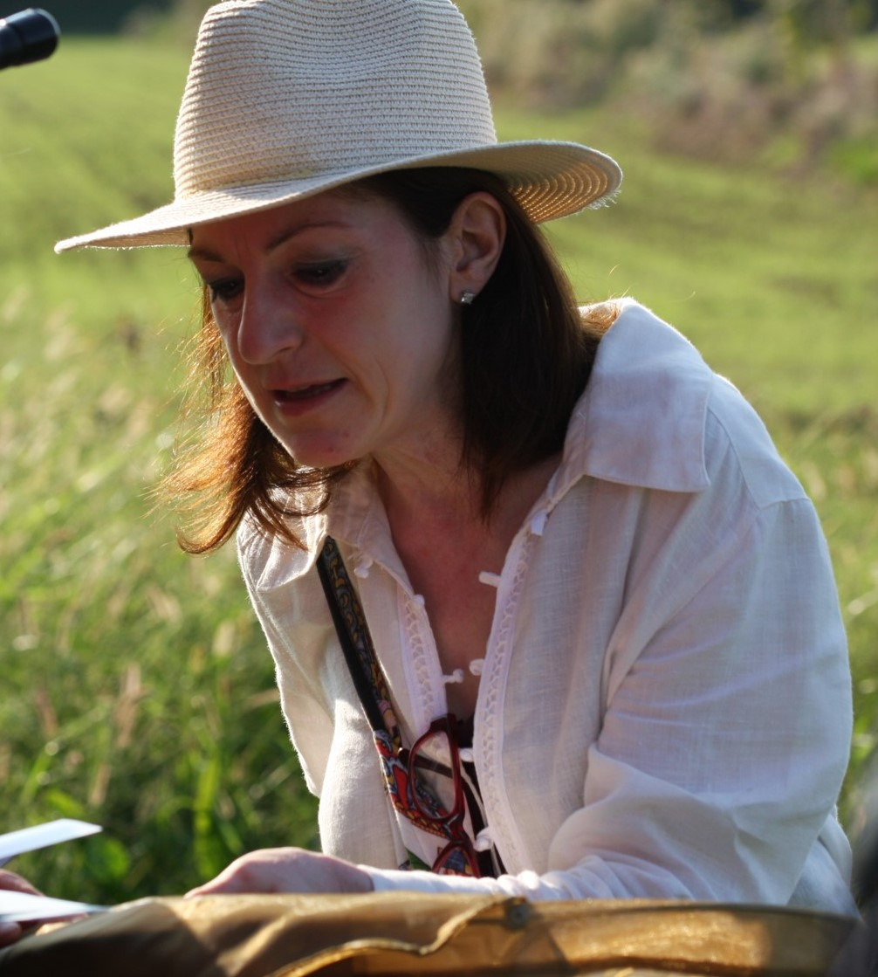
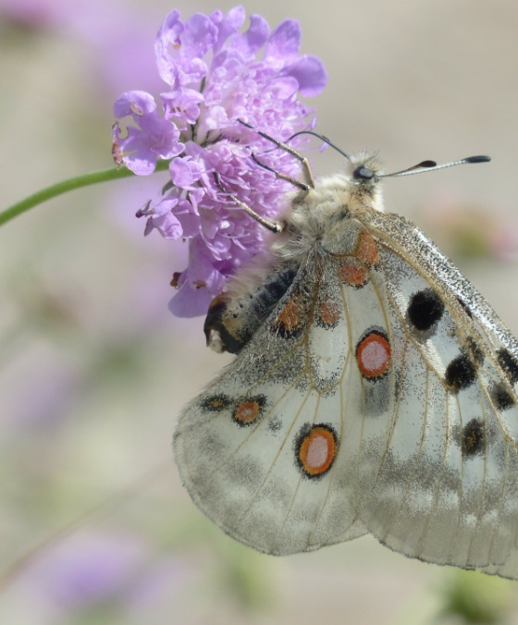



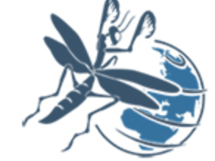


Buone pratiche
per la biodiversità
in vigneto
4 Dicembre 2024
Romagnano Sesia, Museo Etnografico della Bassa Valsesia, Villa Caccia
Simona Bonelli
LABORATORIO di ZOOLOGIA
Università degli Studi di Torino
Dipartimento di Scienze della Vita e Biologia dei Sistemi
National Coordinator EU Butterfly Monitoring Scheme
Butterfly Conservation Europe - board
MASE Expert for Pollinator Initiative
EU Working Group on Pollinators – Lead of Task Force on Key Pollinator Areas (KPAs) and Buzz Lines
ALI (Associazione Lepidotterologica Italiana) – board
Accademia Nazionale Italiana di Entomologia
IUCN – IT Consigliere

Slide 2
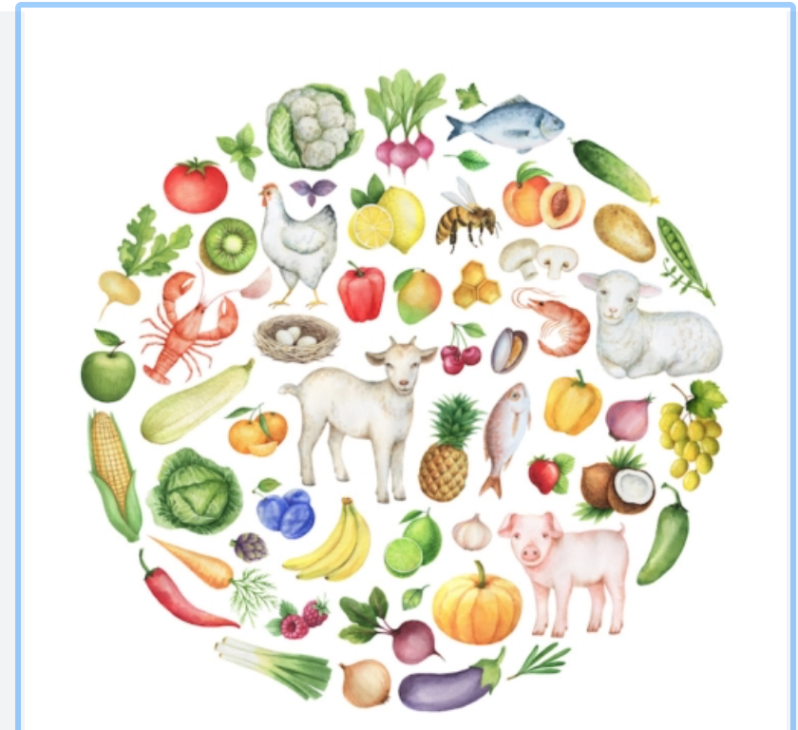
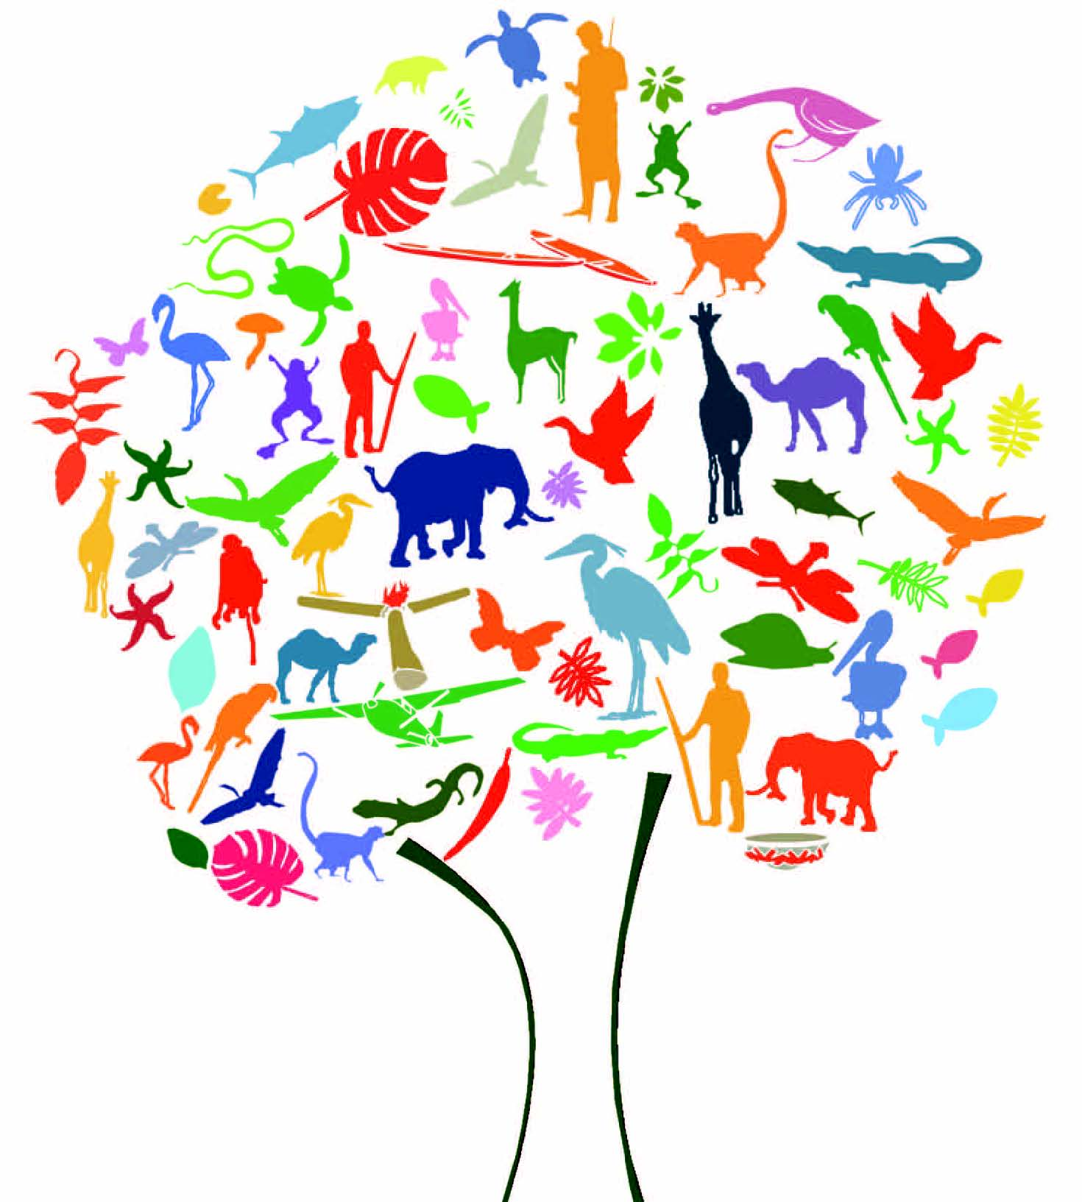
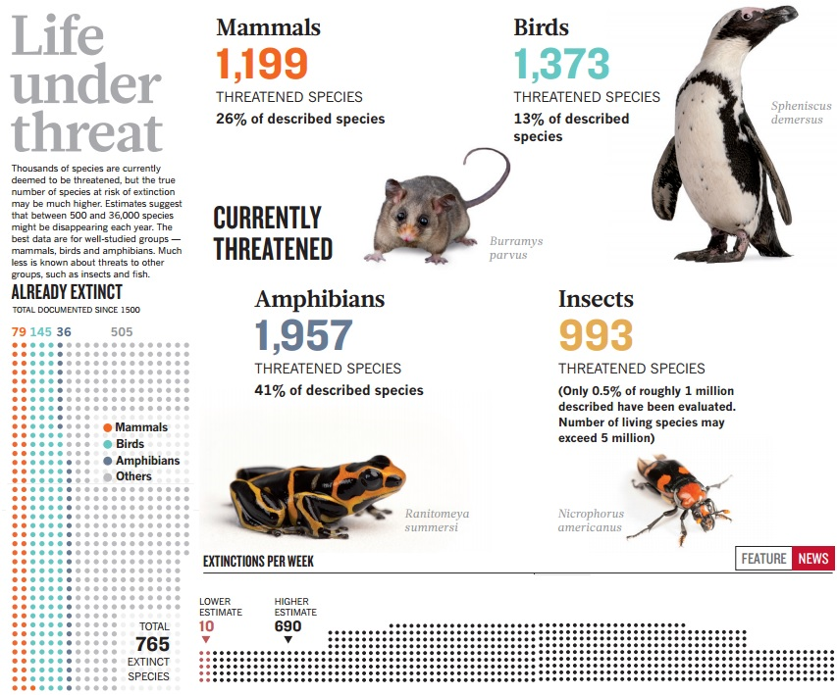
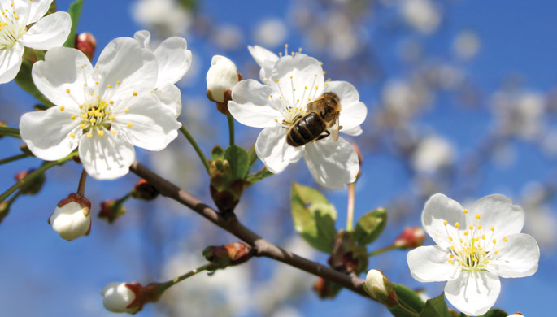
La biodiversità frutto dell’evoluzione biologica è in forte declino tanto da non garantire il funzionamento degli ecosistemi
La VI estinzione di massa e’ cominciata.
L’estinzione è un processo irreversibile!!!!
Simona Bonelli

Slide 3
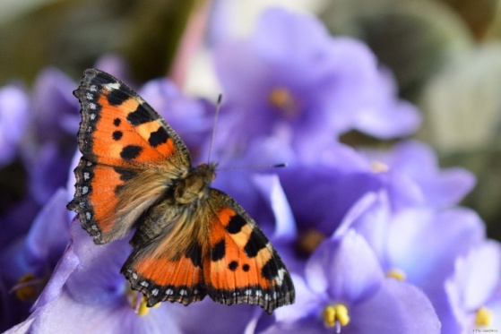
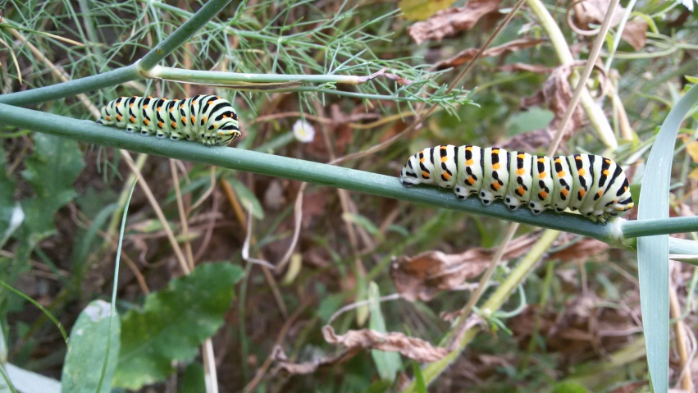
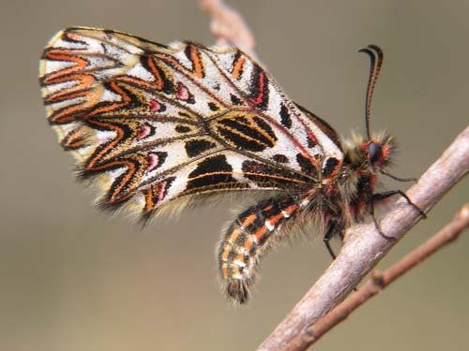
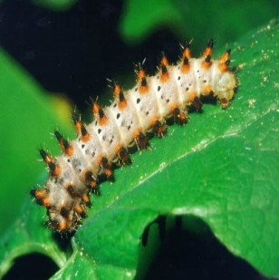
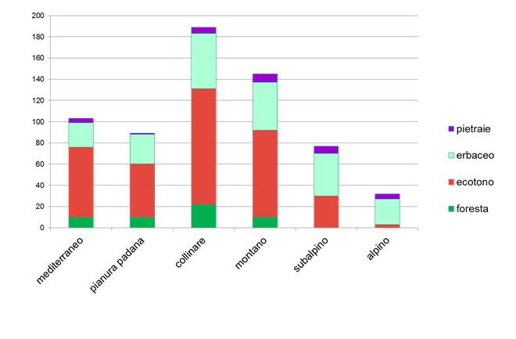
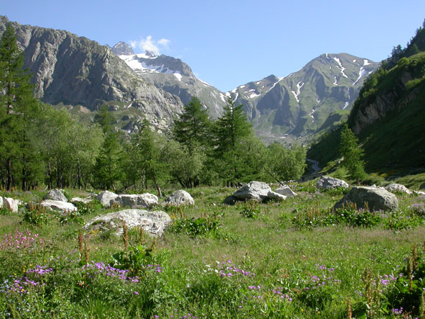
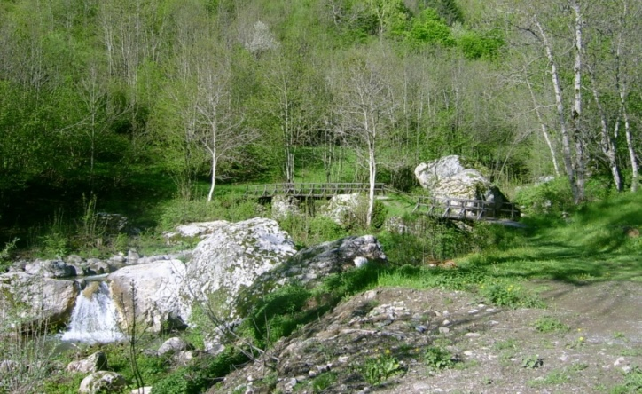
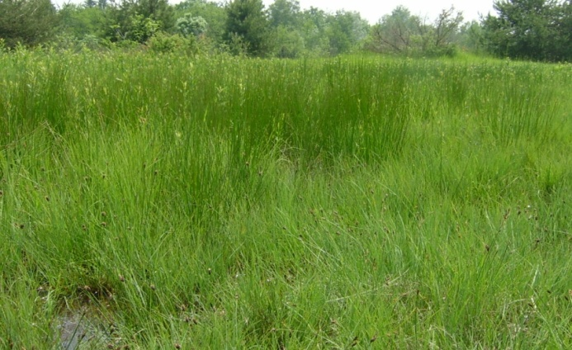
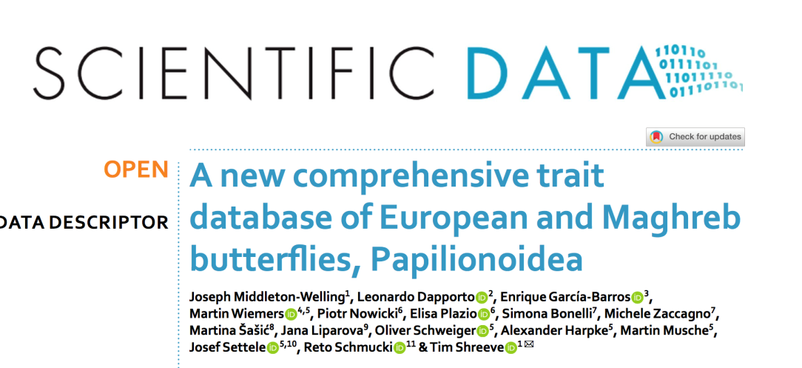
Le farfalle rappresentano il 10% dell’ordine Lepidoptera, sono ben conosciute e hanno un riconosciuto valore estetico
Sono insetti a metamorfosi completa con un ciclo piuttosto breve
Le praterie sono l’habitat principale per la maggior parte delle specie di farfalle Europee.
In Europa, le praterie sono man dependent habitats
Gradiente altitudinale
Le farfalle sono l’unico gruppo di insetti per il quale abbiamo un set di tratti funzionali pubblicato
Simona Bonelli

Slide 4
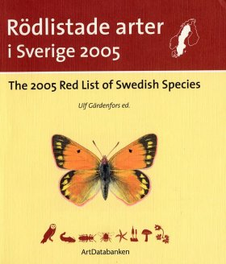
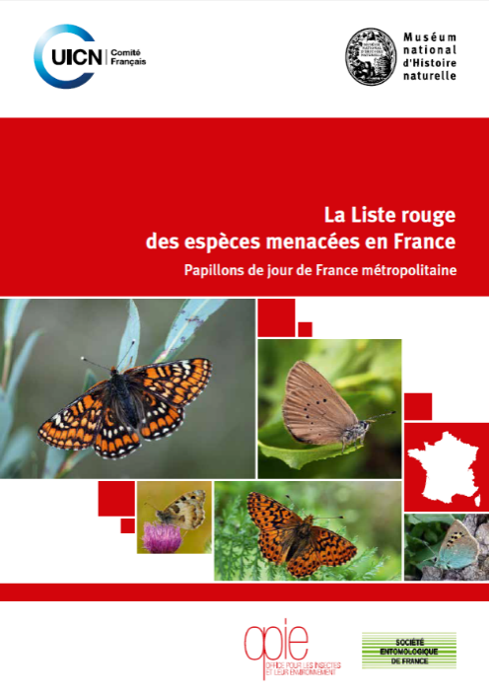
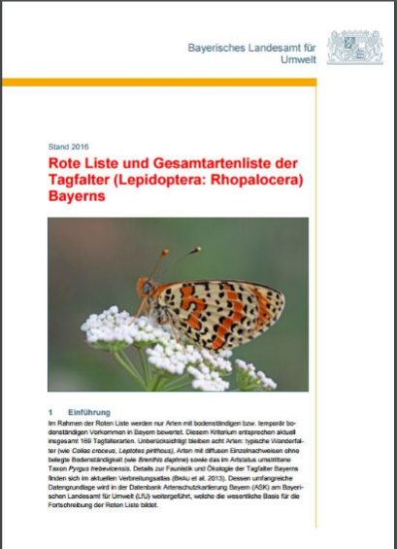
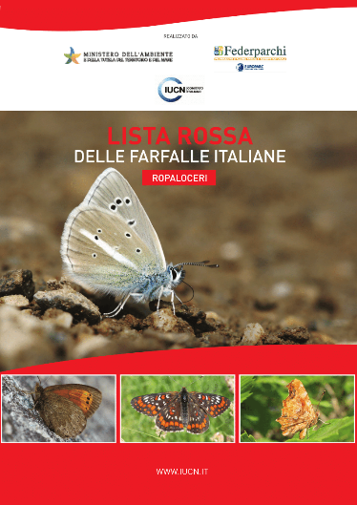
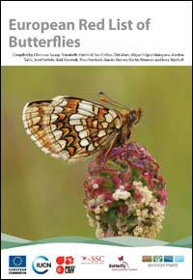
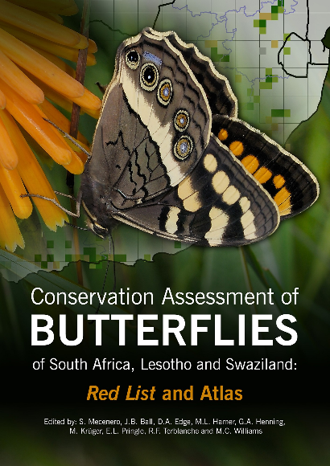
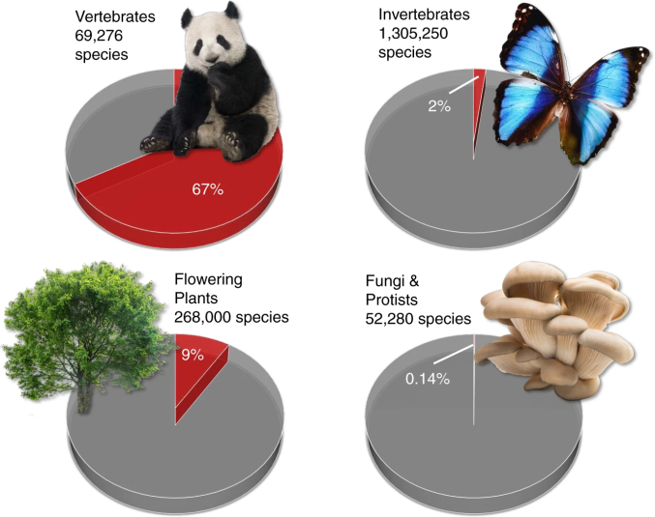
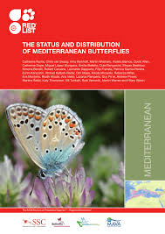
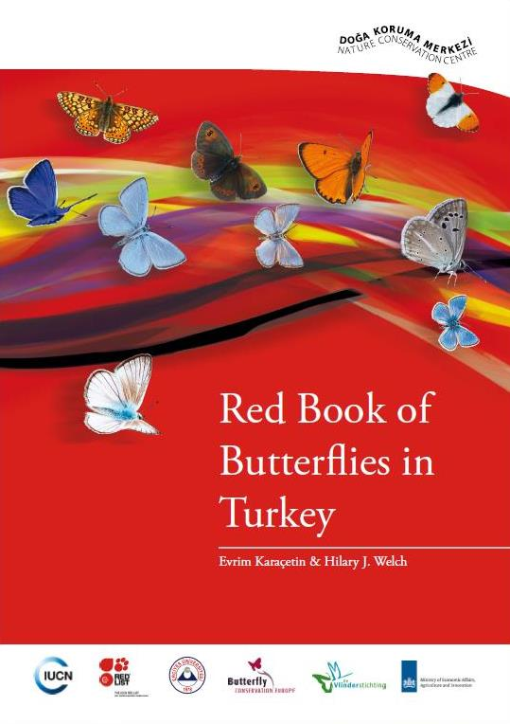
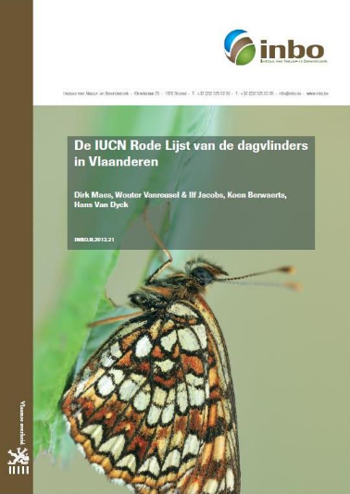
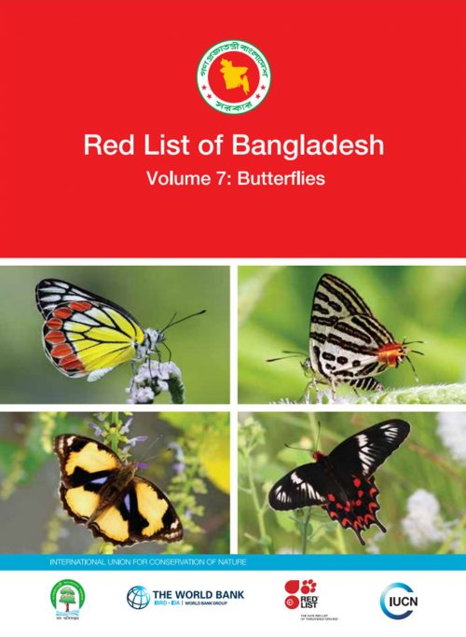
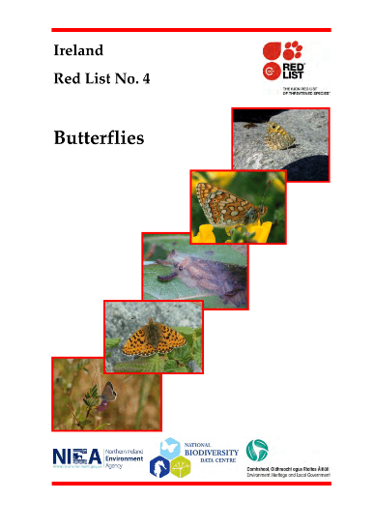
Tra gli insetti le farfalle sono quelle con il maggior numero di Liste Rosse e valutazioni del rischio di estinzione
Eisenhauer, N., Bonn, A., & Guerra, C. A. (2019). Recognizing the quiet extinction of invertebrates. Nature communications, 10(1), 50.
BCE Board Committee - 2019
Meno del 2% degli invertebrati e stato finora valutato!
Bonelli S.; Casacci L.P.; Barbero F.; Cerrato C.; Dapporto L.; Sbordoni V.; Scalercio S.; Zilli A.; Battistoni A.; Teofili C.; Rondinini C.; Balletto E. (2018)- THE FIRST RED LIST OF ITALIAN BUTTERFLIES. Insect Conservation and Diversity, 11 (5): 506-521
Simona Bonelli

Slide 5
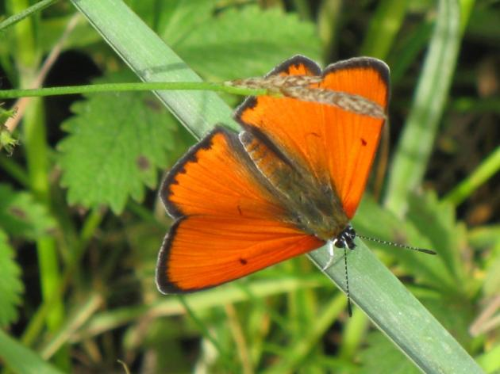
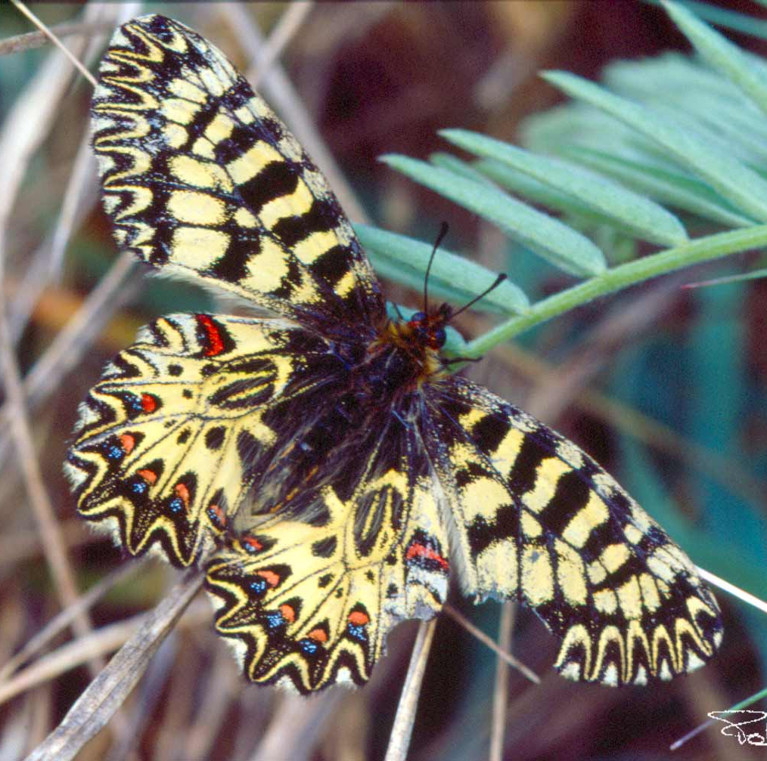
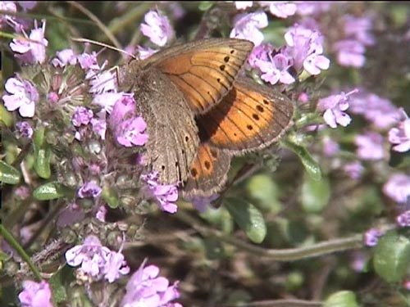
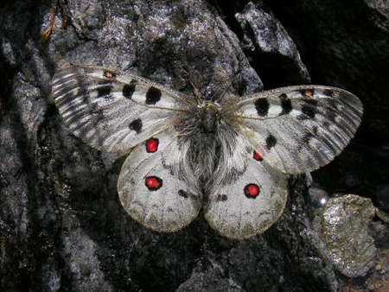
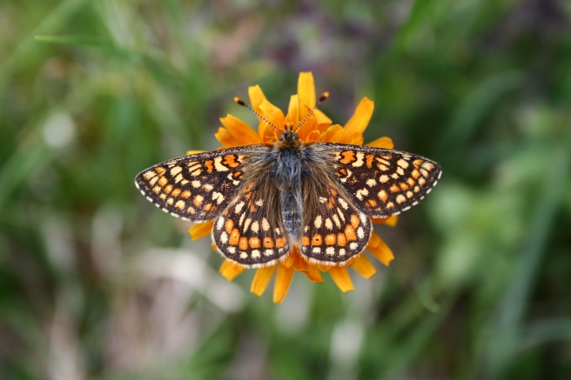
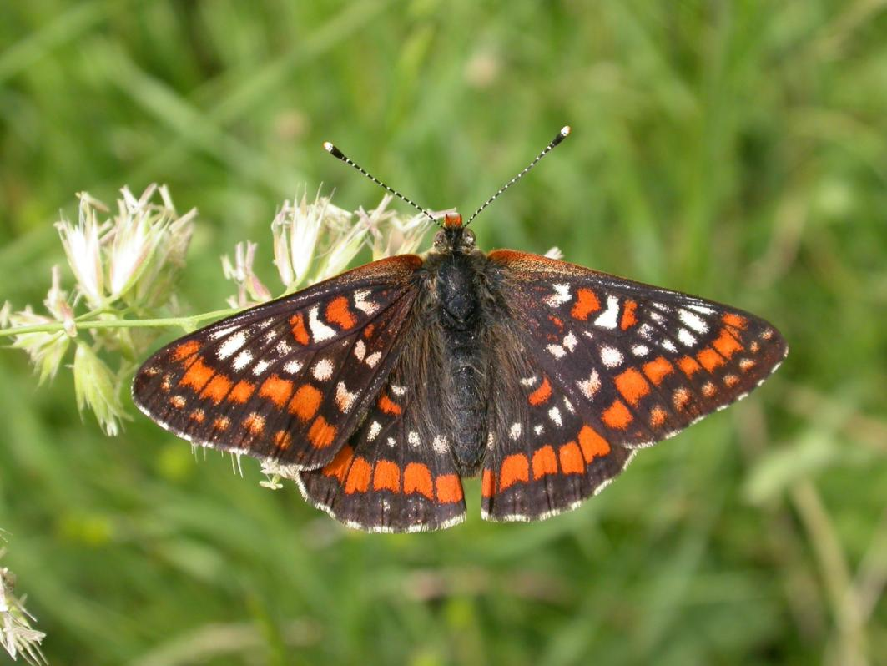
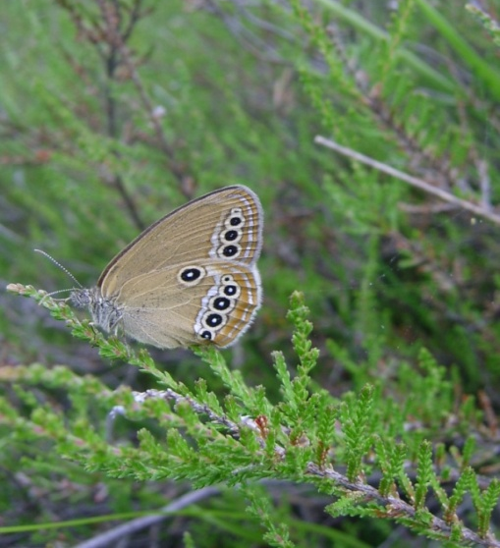
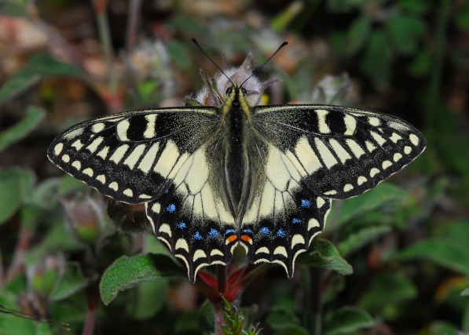
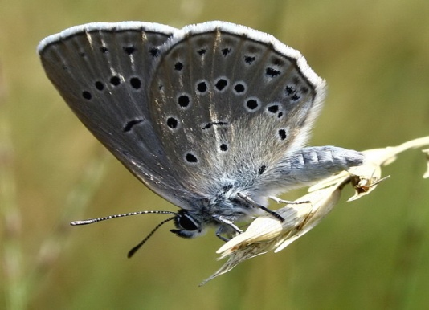
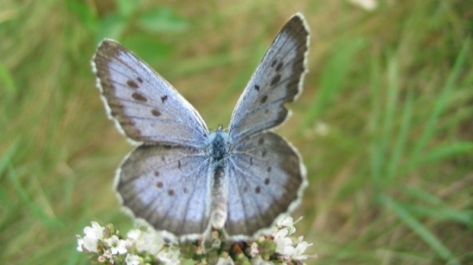
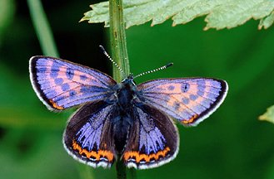
Le farfalle sono gli insetti con il maggior numero di specie protette a livello Europeo
29 specie sono elencate negli allegati della Direttiva Habitat, di cui 16 sono presenti in Italia
Sono gli unici impollinatori protetti
Simona Bonelli

Slide 6

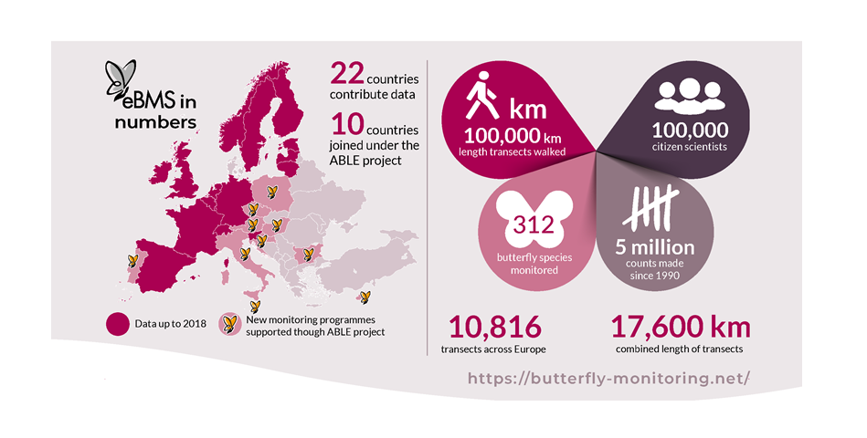

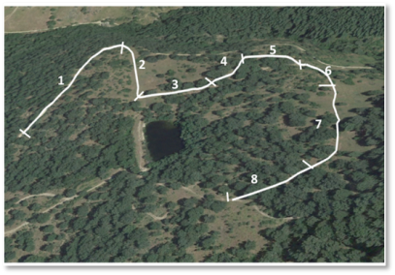
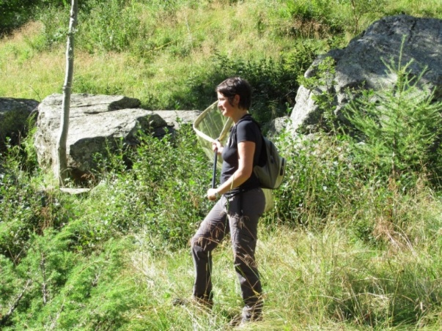
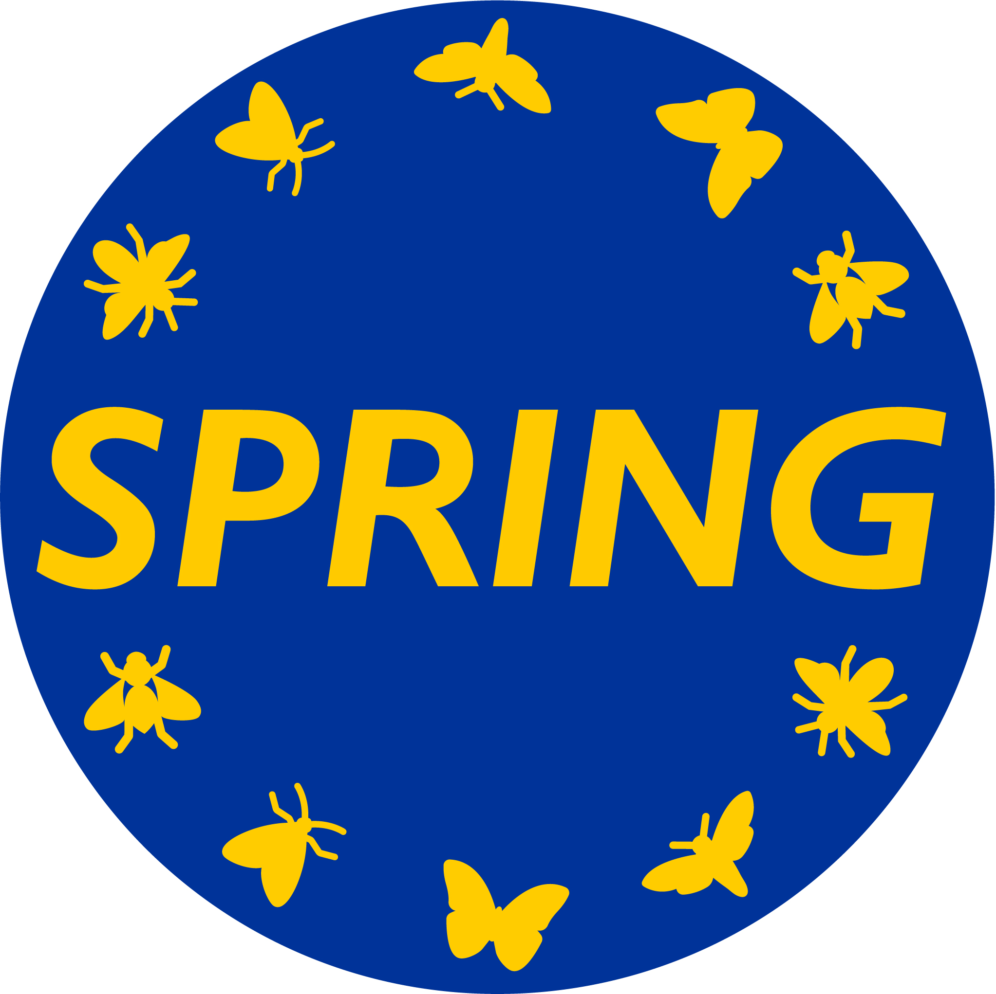
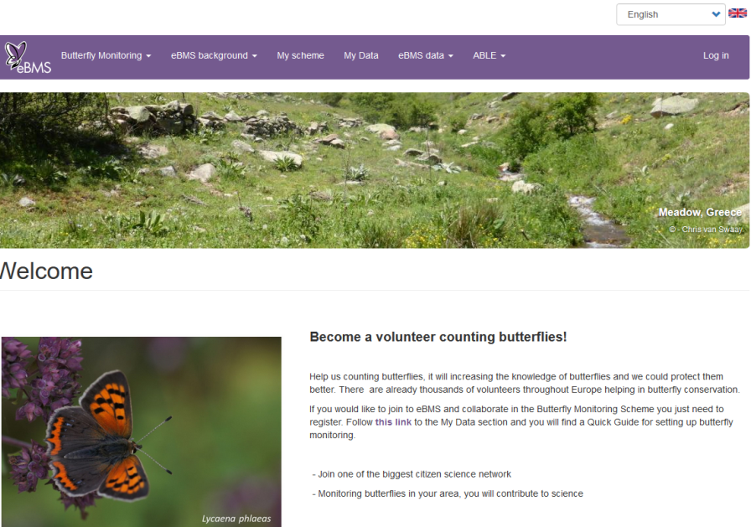

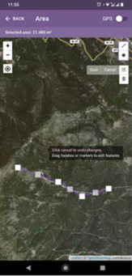
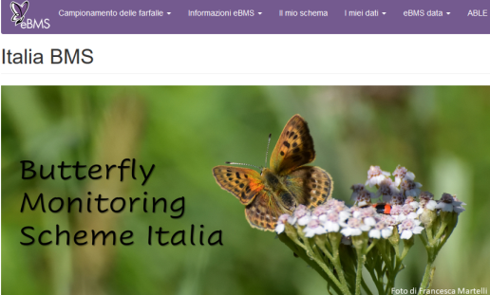
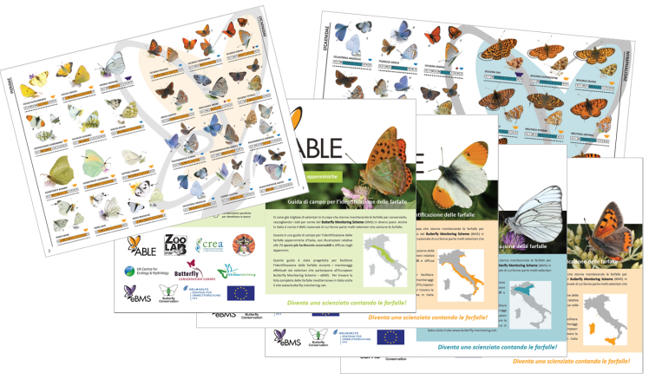

Le farfalle sono l’unico gruppo di insetti monitorato attraverso una rete pan europea
ABLE project
Assessing ButtefLies in Europe
Strengthening Pollinator Recovery through INdicators and monitorinG
European Butterfly Monitoring Scheme
Gli unici impollinatori per i quali è disponibile un trend a scala europea
Simona Bonelli

Slide 7
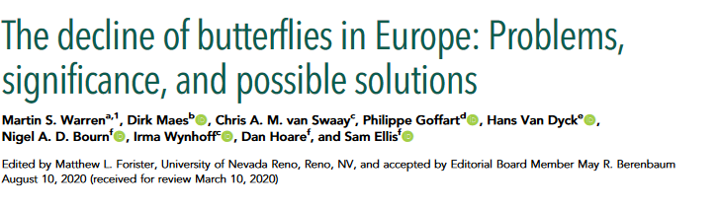
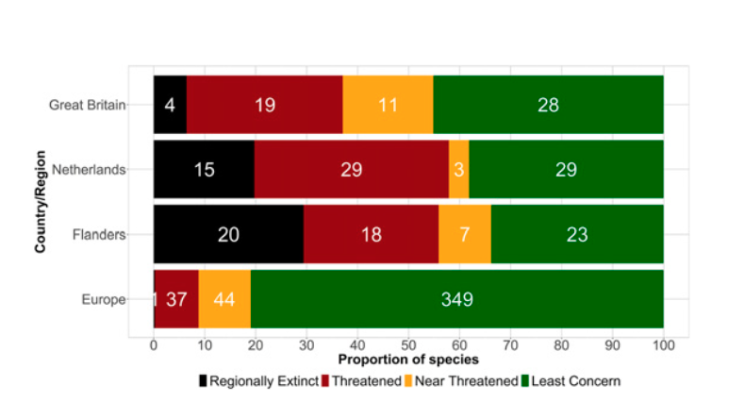
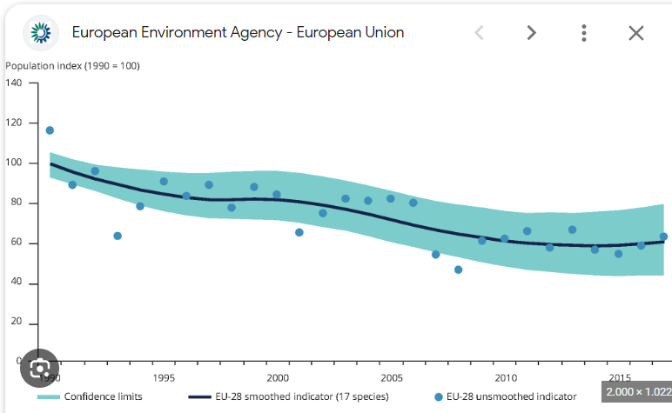

Le farfalle sono in declino!!
Maes et al. 2019 Journal of Insect Conservation, copyright
Simona Bonelli

Slide 8




Butterfly community as bioindicator of habitat quality in agricultural landscape
Le farfalle una cartina di tornasole negli agrosistemi
Le farfalle hanno requisiti alimentari e di habitat molto specifici nelle diverse fasi del loro ciclo di vita. Sono quindi particolarmente sensibili alle modifiche del loro ambiente e fungono da eccellente indicatore dello stato degli ecosistemi.
Simona Bonelli

Slide 9




.
L'agricoltura è la principale minaccia riportata per le specie animali e vegetali valutate con i criteri IUCN a livello europeo.
2617 specie animali legati alle praterie di cui
1835 insetti sono minacciati
Hochkirch, A., Bilz, M., Ferreira, C. C., Danielczak, A., Allen, D., Nieto, A., ... & Zuna-Kratky, T. (2023). A multi-taxon analysis of European Red Lists reveals major threats to biodiversity. Plos one, 18(11), e0293083.
Simona Bonelli
Notes:
L’agricoltura però è anche la principale fonte di minacce per le specie di ambiente aperto: su 2600 specie animali europee valutate dalla IUCN red list, le cause legate all’agricoltura sono quelle che colpiscono il maggior numero di specie, e l’uso di pesticide risulta il fattore di minaccia preponderante.
per la biodiversità: questo grafico riporta I fattori di minaccia per le specie animali legate agli ambienti aperti valutate secondo I criteri delle liste rosse IUCN, in rosso sono indicate le cause legate all’agricoltura; come si nota il numero di specie da esse impattate, è molto elevato, e ciò che minaccia il maggior numero di specie è l’uso di pesticidi.

Slide 10






.
L’agricoltura è la maggior causa di perdita di biodiversità
Conversione delle praterie seminaturali in monocolture
Conversione dei prati stabili in praterie temporanee
Meccanizzazione delle pratiche agronomiche
Pesticidi
Perdita di habitat
Bonelli et al. (2011) Population extinctions in the Italian diurnal lepidoptera. J Insect Conserv 15: 879-890
Simona Bonelli
Notes:
Solitamente quando pensiamo all’agricoltura pensiamo ai tanti danni per l’ambiente per la salute e per la fauna selvatica che essa comporta. Di fatto l’agricoltura è per alcuni gruppi di animali la maggior responsabile di declino. Inftti in un ambiente coltivato intensivamente può divere del tutto inospitale

Slide 11





Non possiamo permetterci di parlare di conservazione della biodiversita’ senza interfacciarci con l’agricoltura
Gli agroecosistemi coprono circa 1/4 della superficie terrestre del nostro Pianeta (MEA, 2005).
2/3 delle farfalle Europee sono legati alle praterie seminaturale. (WallisDeVries & van Swaay, 2009).
Le aree agricole possono essere siti di foraggiamento, riproduzione e svernamento per molti uccelli
(Holland et al., 2006).
La distruzione degli habitat naturali per il loro sfruttamento agricolo ha talmente ridotto la varietà di piante e animali esistenti al punto che la biodiversità del globo è scesa sotto il "livello di guardia"
Newbold T et al., Has land use pushed terrestrial biodiversity beyond the planetary boundary? A global assessment, in Science, vol. 353, n. 6296, 2016, pp. 288-291.
Simona Bonelli
Notes:
Le, aree agricole, o agroecosistemi, occupano circa ¼ delle terre emerse, e, come si nota dalla cartina, il territorio europeo è quasi del tutto interessato dall’attività agricola, mentre sono molto limitate le aree che possono essere considerate come completamente naturali. Ciò non di meno, l’Europa ospita un’ampia varietà di specie ed habitat, che si sono adattati al disturbo antropico: (per esempio i 2/3 delle farfalle europee si trovano in ambienti aperti seminaturali, che sono mantenuti tali dall’azione dell’uomo)
In Europe, about 50% of all species depend on habitats maintained by human activities
(EEA, 2005
La ricca fauna e la flora ospitate in Europa si sono adattate al disturbo antropico: infatti si stima che circa il 50% delle specie siano legate ad ambienti mantenuti dall’uomo
(per esempio i 2/3 delle farfalle europee si trovano in ambienti aperti seminaturali, che sono mantenuti tali dall’azione dell’uomo)
+Nonostante ciò, il ruolo diretto delle aree Agricole per la conservazione della biodiversità è stato poco indagato: per esempio alcuni studi hanno riconosciuto le risaie come aree umide surrogate per alcuni uccelli acquatici che qui nidificano, o ancora I frutteti possono essere important siti di svernamento per uccelli frugivori. (animazione con foto)

Slide 12



















La coltivazione biologica e’ la soluzione?
Number of larvae
Organic Traditional
D'Antoni, S., Bonelli, S., Gori, M., Macchio, S., Vercelli, M., Rivella, E., ... & Bianco, P. (2020). La sperimentazione dell’efficacia delle Misure del Piano d’Azione Nazionale per l’uso sostenibile dei prodotti fitosanitari (PAN) per la tutela della biodiversità. In La sperimentazione dell’efficacia delle Misure del Piano d’Azione Nazionale per l’uso sostenibile dei prodotti fitosanitari (PAN) per la tutela della biodiversità. ISPRA, Serie Rapporti, 330/2020. ISPRA.
Simona Bonelli

Slide 13




La coltivazione biologica è la soluzione?
Simona Bonelli

Slide 14

La biodiversità legata ad un coltivo è importante sia in quantita’ sia in qualita’
Aree agricole opportunamente gestite sono in grado di ospitare una frazione cospicua di biodiversità. Queste forniscono habitat aperti semi-naturali che garantiscono la conservazione a lungo termine di una parte importante della biodiversità e possono rappresentare l'unico habitat disponibili per alcuni specialisti.
Nei coltivi situati in zone intensamente coltivate (ad esempio campi di riso), dove il paesaggio è abbastanza uniforme, le differenze di gestione sono gli elementi chiave.
Fattori che rendono gli agroecosistemi dei sistemi funzionali e (vale a dire non solo transitoriamente colonizzato dai componenti dell'ecosistema) sono i tipi di gestione: pratiche agronomiche e pesticidi.
La biodiversità è un valore aggiunto alla produzione agricola che può incrementarne il valore commerciale portanto beneficio economico!
Simona Bonelli

Slide 15






La Strategia Europa Biodiversità 2030 e l’Iniziativa Impollinatori sono due strumenti concreti per la conservazione
Il 20 Maggio 2020 la Commissione Europea ha pubblicato la Strategia Europea Biodiversità 2030 «Riportare la natura nelle nostre vite»., che contiene obiettivi ambiziosi
https://environment.ec.europa.eu/topics/nature-and-biodiversity/nature-restoration-law_en
Simona Bonelli

Slide 16











La Strategia Europea e gli impegni dei singoli Stati membri
La strategia Biodiversita’ 2030 chiede agli Stati membri di impegnarsi entro il 2030 a coltivare secondo i principi dell’agroecologia e della cotivazione biologica, di dimezzare I pesticidi e di invertire il declino degli impollinatori
?
Molti riguardano l’agricoltura e viene citata esplicitamente l’agroecologia al fianco della riduzione dei pesticidi e della conversione al biologico
Simona Bonelli

Slide 17







Ecologia del Paesaggio e Agroecologia
L’uso del disciplinare biologico e degli insetti utili riduce significativamente l’uso dei pesticidi. Il ruolo delle aree incolte negli agosistemi a support della funzionalita degli ecosistemi (inclusoil controllo biologico) e’ invece ancora sottovalutata.
https://www.thesolutionsjournal.com/article/landscape-features-improve-pest-control-agriculture/
Simona Bonelli

Slide 18





Le farfalle sono in declino! La crescita della pressione antropica
Le attivita’ umane hanno gia’ riorganizzato la biogeografia delle farfalle italiane
Urbanizzazione e agricoltura hanno avuto effetti molto pesanti che si possono cogliere sia su piccola (3-km) che grande scala (48 km). Inaspettatamente non considerare gli effetti su larga scala puo’ compromettere gli sforzi di conservazione
Simona Bonelli

Slide 19
Proviamo a coltivare (anche) biodiversita’
Grazie per l’ascolto

